Slide 1
数据库类型及基本搜索示例

Slide 2

1
国内外数据库类型
2
学术研究与科研创新
3
论文撰写与选刊投稿

Slide 3

1
国内外数据库类型

Slide 4
期刊信息的网上获取
①通过专业数据库：
目前已经有一些专业的期刊信息数据库供我们选择。 例如《中国报刊订阅指南信息库》 光盘是期刊报纸的快速、 方便、简捷的查询工具。 中文的还有清华同方的《中国期刊信息与知识数据库》 、 《中国核心期刊要目数据库》 等。
而美国ISI的期刊引证报告数据库(Journal Citation Reports， JCR)则是对权威期刊进行系统客观评价的有效工具， 它收录了世界上自然科学和社会科学各学科最具影响的7000多种期刊， 涵盖了200多门学科， 从中不仅可以找到期刊的各种出版信息， 还可以查到系统客观的评价数据
②利用期刊联合目录和各馆的联机公共检索目录：期刊联合目录是查询期刊出版信息和馆藏信息的最主要的工具。 中科院的《全国期刊联合目录》 提供国内近300家主要文献机构收藏的西、 日、 俄、 中文期刊8万种可供查询。 国家科技图书文献中心提供了基础科学、 医学、 农学、 工程技术等四大类近百个子类的期刊浏览， 同时也提供了检索功能。 OCLC的WorldCat数据库则是一个包含其成员馆的所有类型资料的联合目录数据库， 其中也同样可以查到连续出版物的信息。

Slide 5


中文电子期刊全文数据库
① 中国期刊全文数据库：由清华同方光盘股份有限公司组织实施的中国知识基础设施工程 (China National Knowledge Infrastructure, CNKI)的核心数据库资源之一,也是国内最大型的学术期刊全文数据库之一。
②中文科技期刊数据库：由重庆维普公司开发,包含1989年以来的经济管理、教育科学、图书情报、自然科学、农业科学、医药卫生、工程技术等学科8000余种期刊刊载的600余万篇文献,并以每年100万篇的速度递增。
③万方数字化期刊：数字化期刊收纳了基础科学、农业科学、医药卫生、工程技术等四大学科70余个类目的3000余种期刊,多为2000年以来的文献。该库期刊浏览功能强,可以按从类——刊——期——目录——全文的方式浏览期刊,符合传统的期刊浏览习惯。但其检索功能则相对较弱。

Slide 6




英文电子期刊全文数据库
①Elsevier SDOS:荷兰Elsevier Science公司是世界著名的出版公司,已有100多年的历史。除了出版图书外,还出版有近2000多种世界公认的高品位学术期刊。1997年,该公司开始推出名为Science Direct的电子期刊计划,将该公司的全部印刷版期刊转换为电子版,同时也推出了其本地服务措施Science Direct Onsite(SDOS),即在用户本地建立镜像服务器。2000年1月,SDOS进入中国。
②Kluwer Online:荷兰Kluwer Academic Publisher是具有国际性声誉的学术出版商。Kluwer Online是其出版的800余种期刊的网络版,专门基于互联网提供Kluwer电子期刊的查询、阅览服务。
③Springer Link:德国施普林格(Springer-Verlag)是世界上著名的科技出版集团,它出版的期刊、图书深受专家、学者青睐。LINK是施普林格出版社和它的合作公司推出的科学、技术和医学(STM)方面的在线信息资源。目前Springer LINK全文期刊可在线阅读约490种。
④Wiley Interscience:美国约翰威利出版公司(John Wiley & Sons, Inc)是世界上著名的科技出版公司。该出版社期刊的学术质量很高,是相关学科的核心资料,其中被SCI收录的核心期刊达200种以上。

Slide 7



⑤ IEEE/IEE Electronic Library: IEEE/IEE Electronic Library (简称IEL)是美国电气电子工程师学会(IEEE)和英国电气工程师学会(IEE)所有出版物的电子版全文数据库,它包括IEEE和IEE编辑出版的全部学术期刊120多种,科技会议录600多种和875个IEEE工业标准。
⑥ Academic Research Library:是ProQuest公司出品的一个文图像期刊数据库。ProQuest公司是全球最大的文献信息服务公司之一,Academic Research Library是其出品的20余个全文数据库中的一个,它收录2831种综合性期刊和报纸的文摘/索引(内含同行评审期刊1502种),其中1955余种是全文期刊(其中477种期刊的全文延期几个月到1年上网),包括SCI收录的核心全文刊170种,SSCI收录的核心全文刊400多种。
⑦ Academic Search Premier: EBSCO公司出品,该公司也是全球最大的文献信息服务公司之一,它可以提供近百个数据库为全世界用户服务,Academic Search Premier是其中一个比较适合大学使用的数据库。该库收录有生物科学、工商经济、资讯科技、通讯传播、工程、教育、艺术、文学、医药学等领域的7000多种期刊(内含同行评审期刊6477余种),其中有4,000余种全文刊(内含同行评审期刊2401种)。

Slide 8


文献的网上查询
利用文摘索引型检索工具/数据库
①如果需要查找外文期刊文献,那么选择查找自然科学的《科学引文索引》(Science Citation Index, SCI)、查找社会科学的《社会科学引文索引》(Social Science Citation Index, SSCI)、查找工程技术信息的《工程索引》(Engineering Index, EI)、查找化学文献的《化学文摘》(Chemical Abstract, CA)、查找生命科学的《生物学文摘》(BIOSIS Previews, BP)、查找医学信息的《MEDLINE》等世界著名的权威检索工具将帮助我们迅速快捷的获取所需的期刊文献信息,包括文章名称、作者、期刊名、卷期页码等,我们可以根据这些信息找到相应的期刊获取全文。
②如果需要查找中文自然科学领域的期刊文献,则可以选择重庆维普的《中文科技期刊篇名数据库》和万方的系列科技文献数据库。

Slide 9
特种
文献

Slide 10
专门的会议论文数据库
查找正式出版的会议文献最有效的方法就是利用专门的会议论文数据库
如:
①中国学术会议论文数据库(http://www.wanfangdata.com.cn)。
②ISI proceedings(http://isiknowledge.com) 是美国科学情报研究所(ISI)出版的两大会议录索引ISTP(科学技术会议录索引)和ISSHP(社会科学及人文科学会议录索引)的集成,是世界最权威的会议论文数据库;
③OCLC(http://firstsearch.oclc.org/FSIP)也提供了两个会议数据库:PapersFirst和Proceedings。前者是在会议上提交的文章索引;后者是会议出版物索引,包括在世界各地举行的学术会议上发表的论文的目录表。如果通过以上途径都无法获取所需会议信息,则不妨试试专门收录会议信息的搜索引擎。

Slide 11
检索大型学位论文数据库
①ProQuest Digital dissertations 它是ProQuest公司出品的美国博硕士论文数据库， 简称PQDD。 它收录欧美1000余所大学1861年以来文、 理、 工、 农、医等领域的160万博士、 硕士论文的摘要及索引。
②ProQuest博士论文全文数据库(http://proquest.calis.edu.cn) 是对应于ProQuest Digital dissertations的国外博士论文全文数据库。
③中国学位论文数据库(http://www.wanfangdata.com.cn ) 中国科技信息研究所是国家法定的学位论文收藏机构之一，1980年开始收集了我国自然科学领域的博士、博士后及重点高校、 硕士研究生论文。1995年由万方数据公司制成文摘数据库。
④中国优秀博硕士学位论文全文数据库清华同方出品。收录2000年以来300多家博硕士培养单位的8万多篇学位论文的全文。
⑤高校学位论文库 是CALIS子项目之一,目的是通过对分散在各大学中各类学科的学位论文文献信息的收集、整理、建库、上网,使原始的论文信息获得升值。
⑥访问各高校图书馆网站 高等院校是产生学位论文的主要信息源,图书馆作为信息资源的收藏地,一般收藏了本校的学位论文。许多学校或者将学位论文的信息反映在其书目数据库中,或者直接建立起规模不一的本校或地区学位论文数据库 。

Slide 12
(1)各国专利局网站
目前有许多国家的工业产权局或相关组织和机构纷纷上网。这些网站常常提供了许多专利信息,有的甚至还提供了免费或收费的专利数据库。例如:世界知识产权组织数字图书馆、中国知识产权局 。
(2)免费专利数据库
网上有许多免费的专利数据库,许多是由各国专利局提供,也有部分是由一些民间的组织提供。例如:中国专利信息检索系统、USTPO网上专利数据库等。
(3)商业数据库
商业数据库在数据的收录范围、时间跨度、数据加工及文献内容标引、著录质量等方面一般都优于免费数据库。他们可以分为两种类型,一类是由各国的工业产权组织或机构建立的数据库,这些数据库的题录文摘一般可以提供给读者免费检索和浏览,而专利的全文文献则需要付费阅读和下载。另一类则是由商业公司提供的完全收费的商业数据库。

Slide 13
标准的网上分布和检索
时效性对于具有一定法律效应的标准文献是至关重要的。而利用Internet检索标准文献的最大优点就在于时效性强,在网上进行标准文献查询的方式主要有以下几种:
①访问有关标准化组织或标准化主管部门的网页
②检索专门的标准服务网站或数据库
政府出版物的各种检索工具
一、政府机构网站
政府机构的网站一般都直接反映了该政府机构的职能,往往可以从中找到其出版物的内容,以及一些相关的链接。
二、政府出版物的各种检索网站
①美国政府出版物目录，Federal Web Locator(http://www.infoctr.edu/fwl/ )，联邦网络定位器,是美国政府信息网页索引,为检索政府信息的首选工具;
②中国的政府上网工程(http://www.gov.cn),有对全国34个省、直辖市以及港澳台的政府站点的导航系统及检索系统。
三、政府出版物的专业搜索引擎
政府出版物的专业搜索引擎是查找和获取政府信息的有力工具。下面是两个著名的专业搜索引擎:
①Google(http://www.google.com/unclesam )类似于 Yahoo的搜索引擎,比较适合于检索政府出版物。
②FIRSTGov( http://www.firstgov.gov )一个以客户为中心的单一政府网站,是美国2万多个政府网站的统帅。

Slide 14
什么是科学技术报告?
科学技术报告,包括政策报告、考察报告、实验报告、技术报告以及科学游记等,是关于科研项目或活动的正式报告或记录,它反映科学研究的过程、阶段和结果。在内容上具有专、深、详、新等特点,涉及的学科专业面广,新兴学科和尖端科学的研究成果往往首先在科技报告中反映。
科技报告的检索工具
有关美国科技报告印刷版的的检索工具主要是以下四种:
①Government Reports Announcements & Index (GRAI,政府报告通报与索引)
②Scientific & Technical Aerospace Reports (STAR,宇航科技报告)
③Energy Research Abstracts (ERA,能源研究文摘)
④美国能源署技术情报中心主办Nuclear Science Abstract(NSA,核科学文摘)

Slide 15
2
学术研究与科研创新

Slide 16

获取
获取各类学术资源
梳理分类
梳理研究领域脉络
筛选所需有效资源
精确定位中外文献
深入研读
深入研读文献材料
记录笔记
笔记素材整理记录
大数据分析助力选题
数据支撑选题分析
撰写开题报告
自动生成开题报告

Slide 17



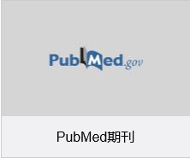






1 全面获取文献
Notes:
17

Slide 18

2 研究脉络梳理
按作者梳理
按学科梳理
按研究层次梳理
按发文机构梳理
按…..梳理
按发表年度梳理

Slide 19
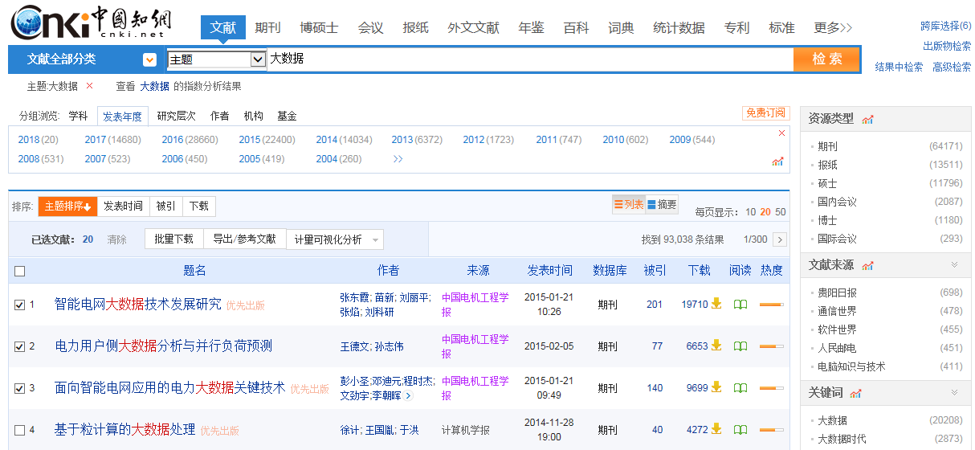
3 精准定位文献
海量数据
真的需要全部看完吗？？
真的能检测到我想要的吗？？

Slide 20

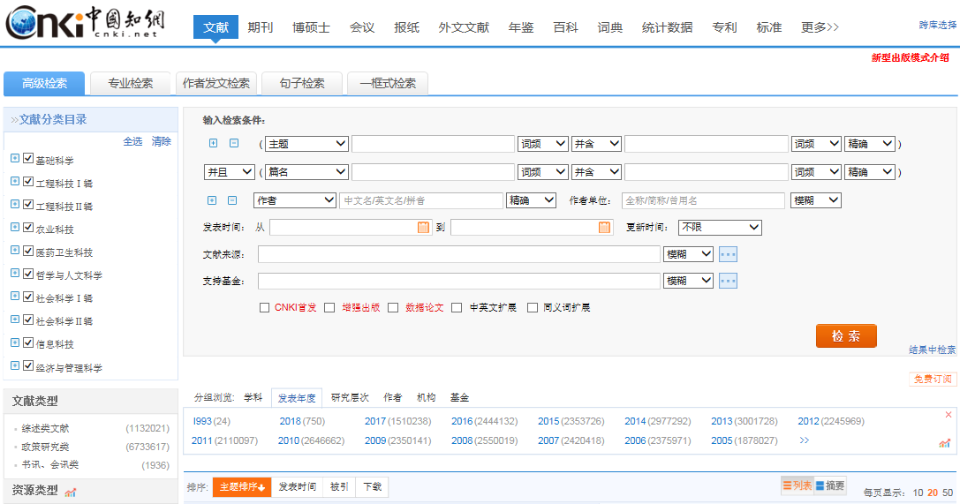
增强出版展现论文隐性知识，帮助读者深度学习
高级检索+智能检索，保证检索结果的精准性

Slide 21
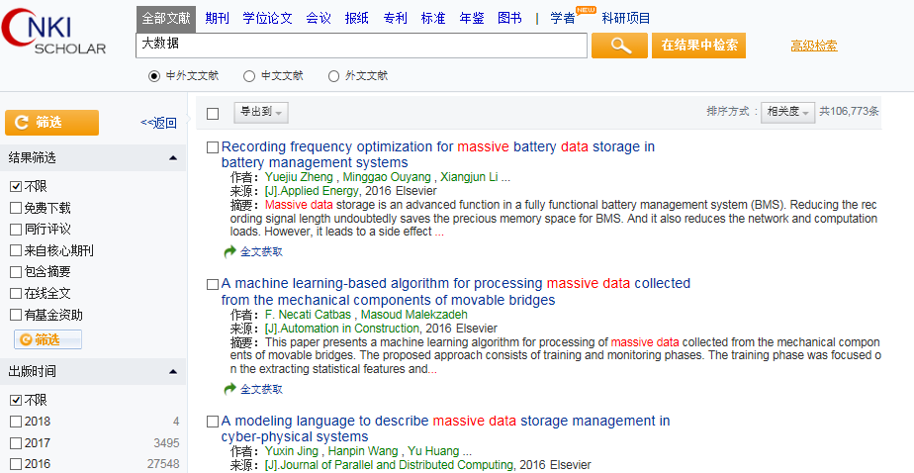
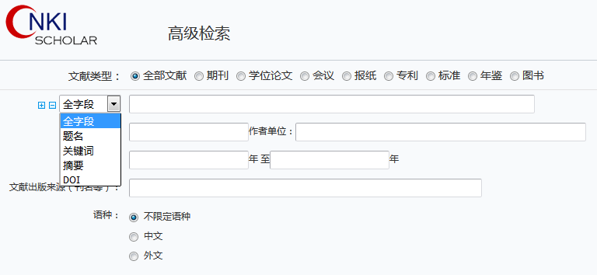
精准定位外文文献
多种文献资源
检索中外文文献

Slide 22
4 研读文献
浏览
精读
了解著作的书名、目录、提要、前言、后记、纲要，知道著作、论文主要论说的是什么
在浏览、泛读的基础上，对著作、论文字斟句酌，有时甚至连标点、注释都不能错过
泛读
除了在浏览中所要做的以外，一页一页翻，快速阅览

Slide 23
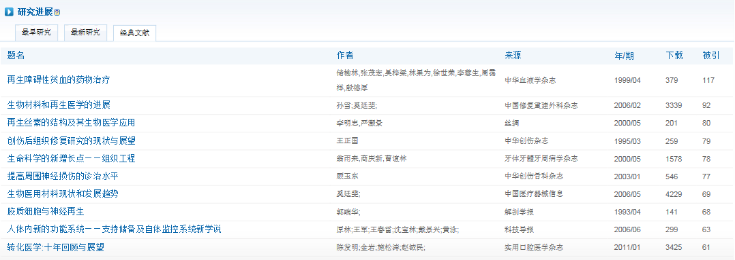
三位一体，系统选读
了解并掌握新近的研究动态，站在学术的前沿考量问题
一网打尽领域里最核心、最常用的术语，抓住领域里最基本、最核心的信息
了解演变、发展过程，站在前人知识积淀的基础上梳理知识

Slide 24
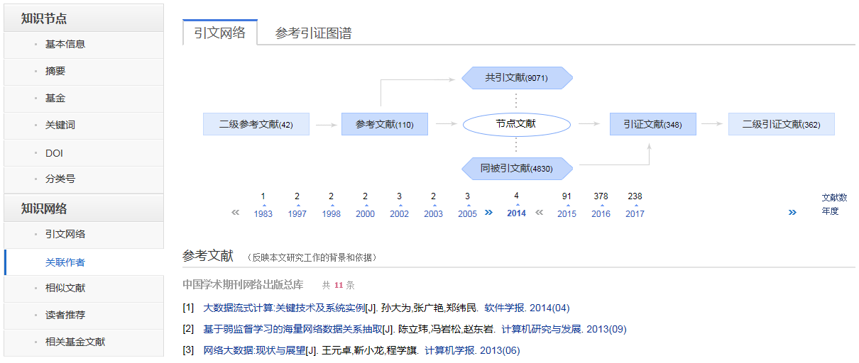
节点文章，扩充研读

Slide 25
高质文献，精读研读
研读思路：二八法则
80%
10%
余下的10%时间浏览全文
重点研读论文的结构，把分配给此论文的80%时间用来体会研究者的内在逻辑、中心思想及其知识体系
10%
最后10%时间用来研读可能会被您引用的部分，重在理解。

Slide 26
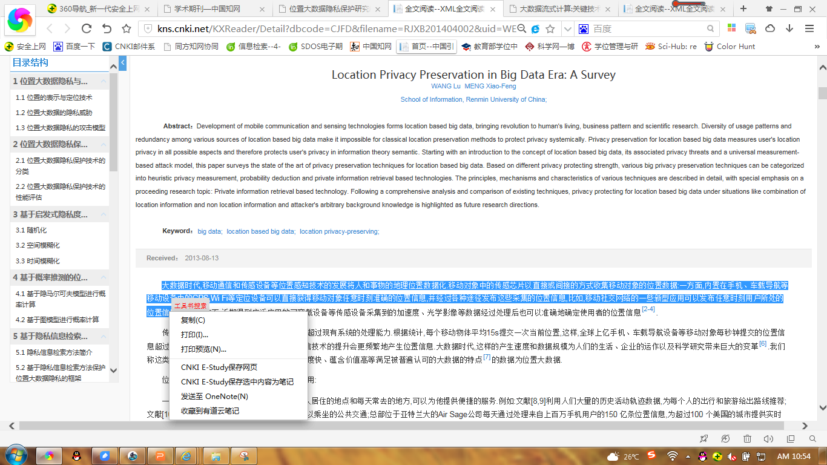
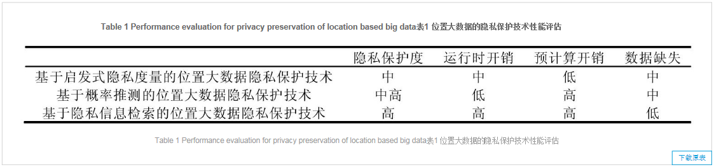
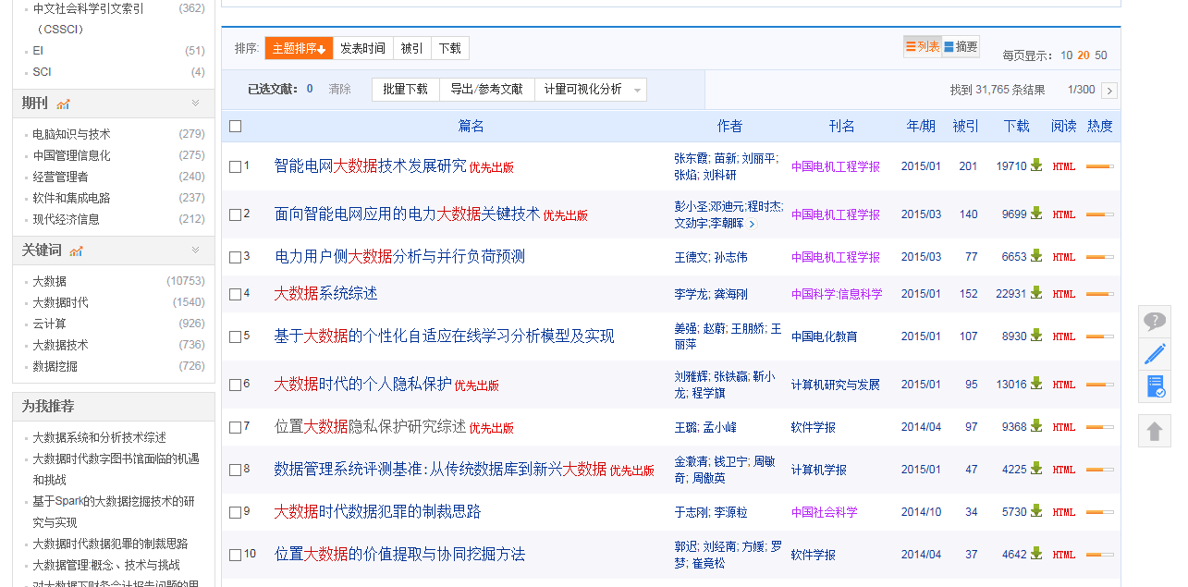
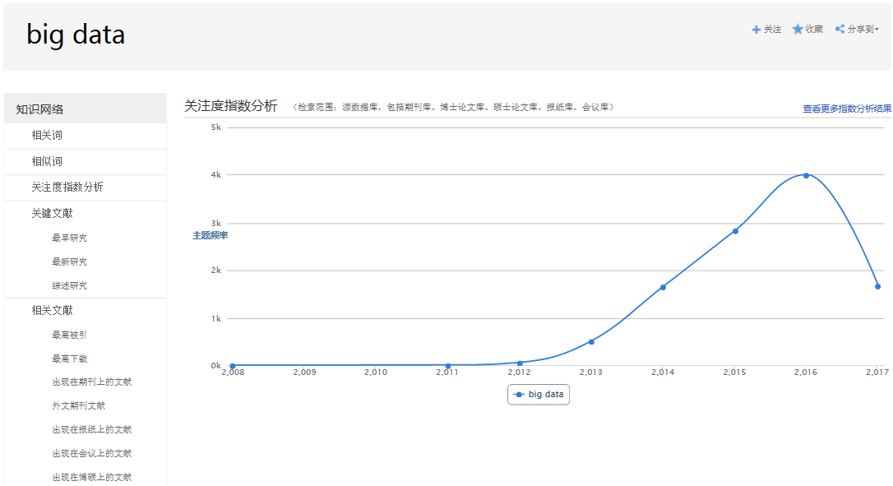
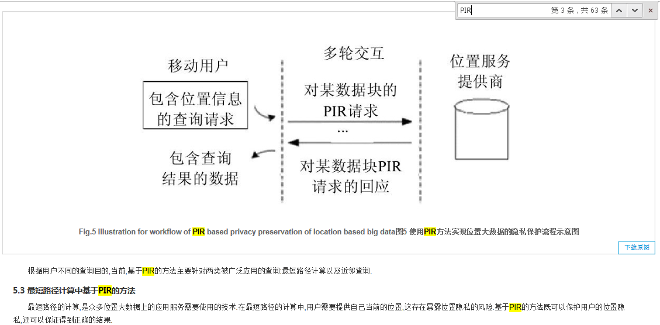
扩展资料，深入阅读
目录结构梳理思路，方便、高效。
快速查找、定位关键词
点击直接跳转到关键词分析
不懂的问题及时解决——选中文字直接在工具书中搜索。
有用的内容及时保存——网页资源选中后即时在E-study中保存为笔记附带链接追踪溯源。
增强资料随时下载，辅助深入研究

Slide 27
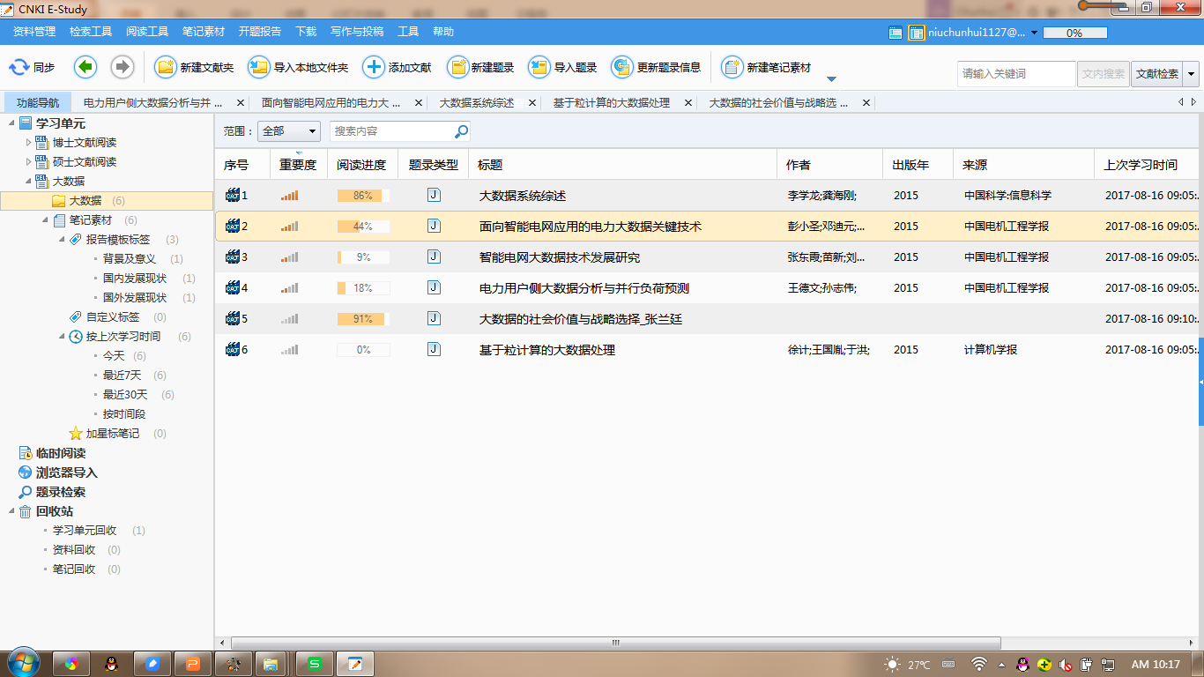
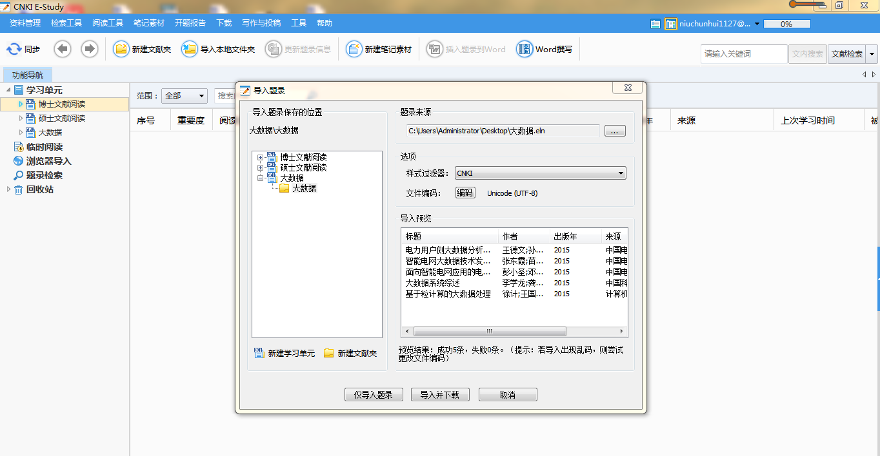
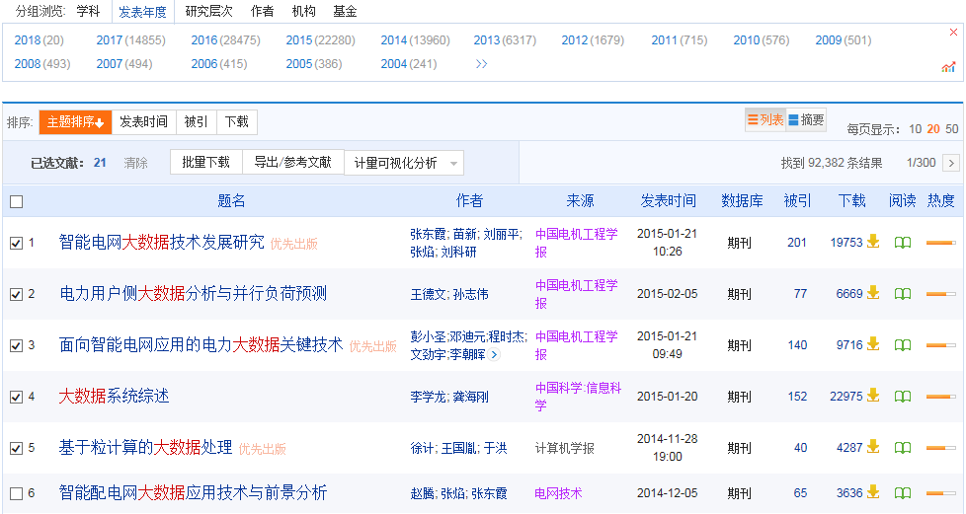
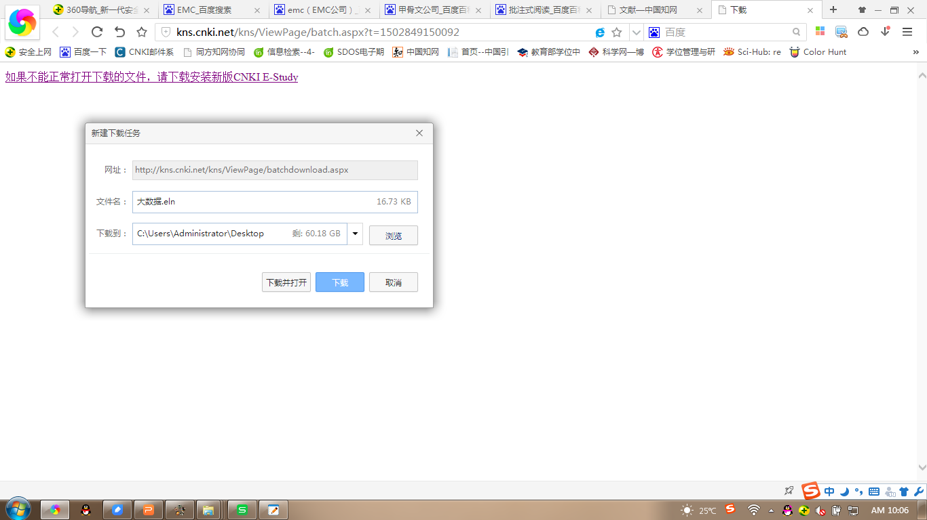
5 积累笔记
登录即可实现PC间学习单元同步
2
批量下载选定文献
分清主次抓住重点
阅读进度实时跟踪
1
文献、笔记分类管理，方便查找学习。
3

Slide 28
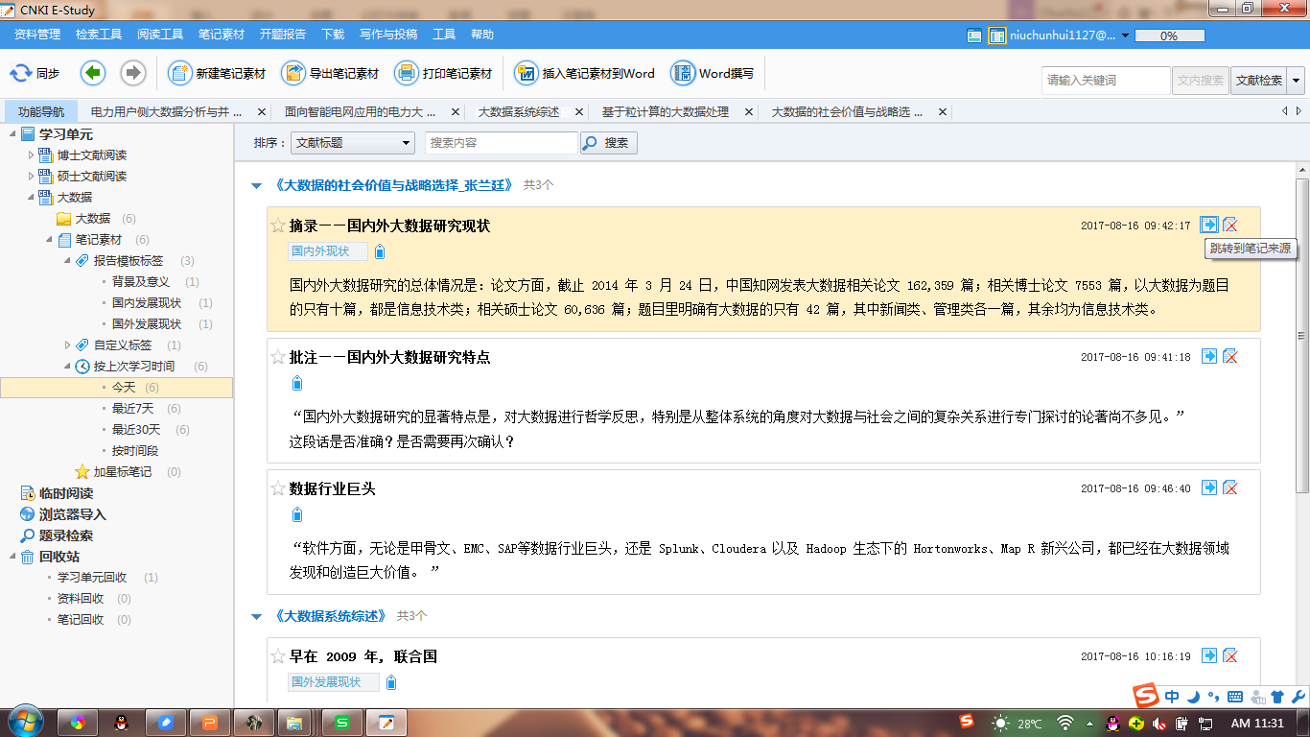
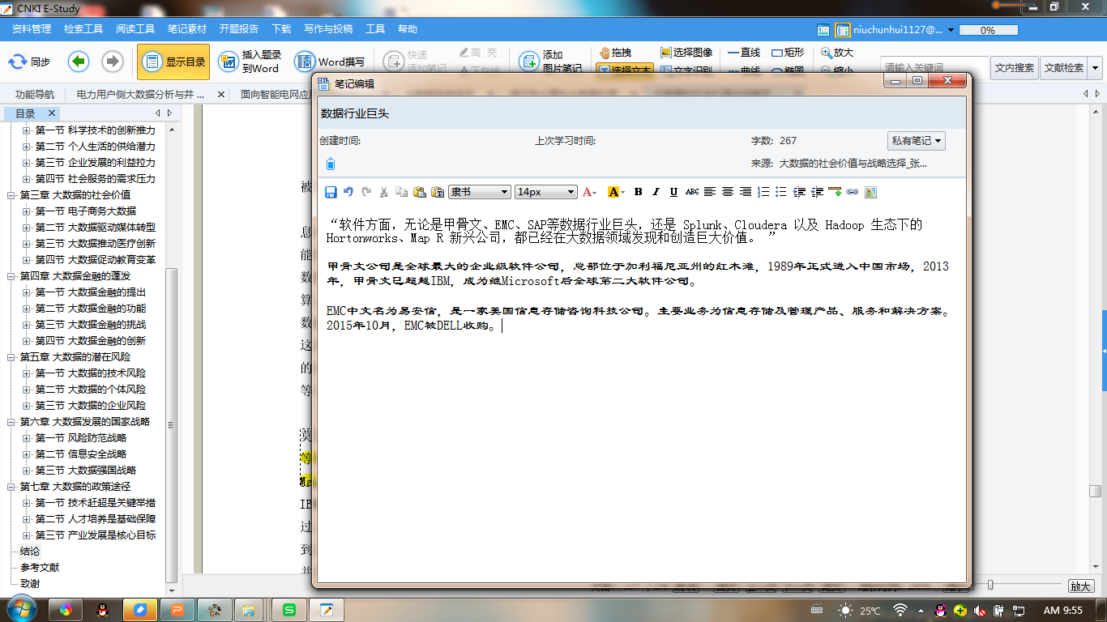
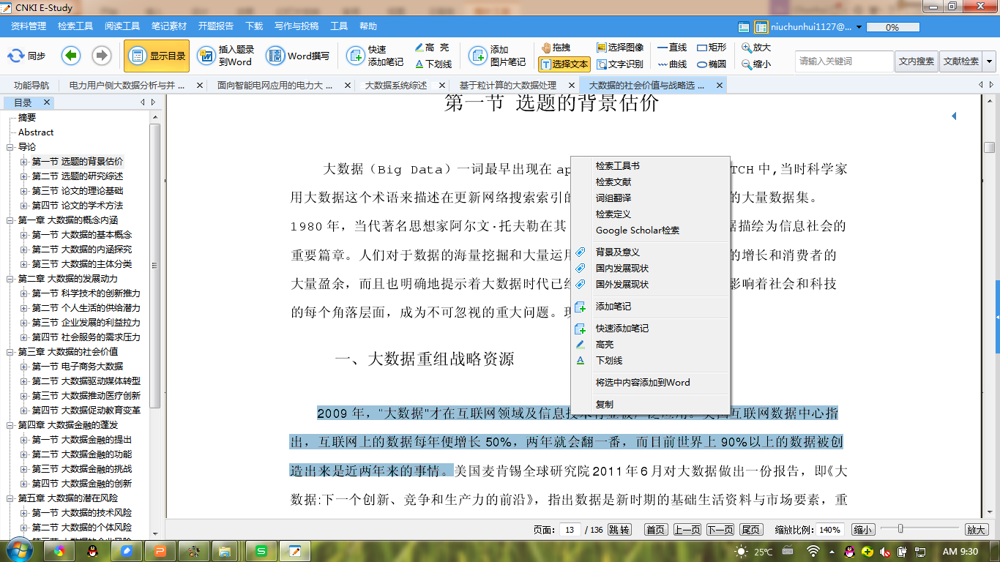
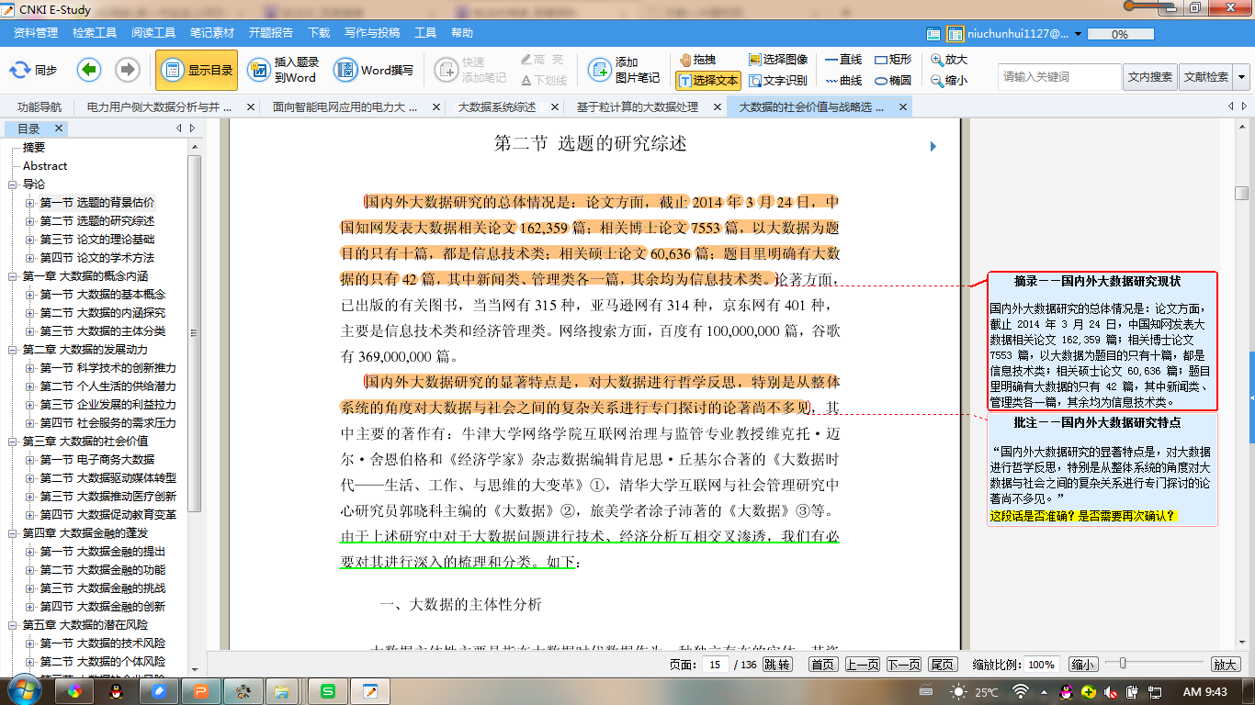
笔记素材可打印、导出，
也可直接插入Word文档。
摘录式笔记，提取文章精华。
用标签将笔记归类，方便查找与应用。
快速定位笔记来源，温故知新。
右键单击
选择笔记类型
日记式笔记，
对所获知识进行总结与梳理，记录自身心得体会。
符号式笔记，
有用内容重点标注。
按标签、时间查找笔记，融会贯通。
边阅读、边思考，
随时批注、纠谬与评荐。

Slide 29
6 高效选题开题
4W1H选题思路
What 研究问题
Why 研究目的
A
研究对象 研究问题
研究目标 研究领域 研究结论
B
课题来源 研究目的
研究意义
How 研究方法
Who 研究对象
C
研究思路 研究依据
研究方法 研究过程 研究条件
D
研究机构 合作作者
业内关注度
When 研究时机
E
解决问题的时机
解决问题的条件

Slide 30
选题方法
文献分析法
趋势分析法
通过分析他人的研究发现问题
通过文献的计量可视化分析，形象直观找准选题
经验积累法
在实践中发现问题，借鉴他人经验
联想法
比较法
在学科的交叉领域选题
比较国内外的研究成果
好的选题是成功的一半！

Slide 31
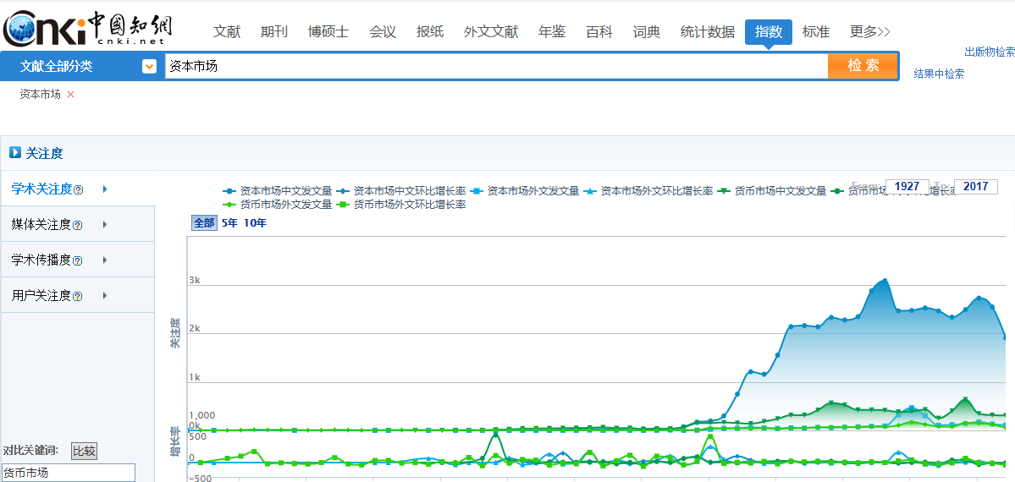
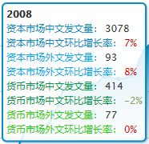
文献分析法—指数分析
对比分析中外相关主题科研成果，全面掌握其发展趋势。
多维度分析主题研究走向
多个关键词对比分析

Slide 32
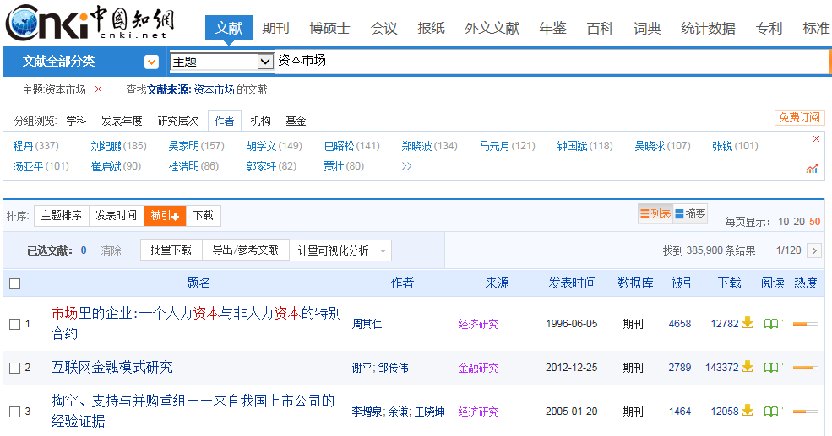
经验积累法-学者分析
发现学科专家，追踪已知学者，
借鉴他人经验
被引频次排序：从高被引文献出发进行研究，引用频次高，应用扩散广。

Slide 33
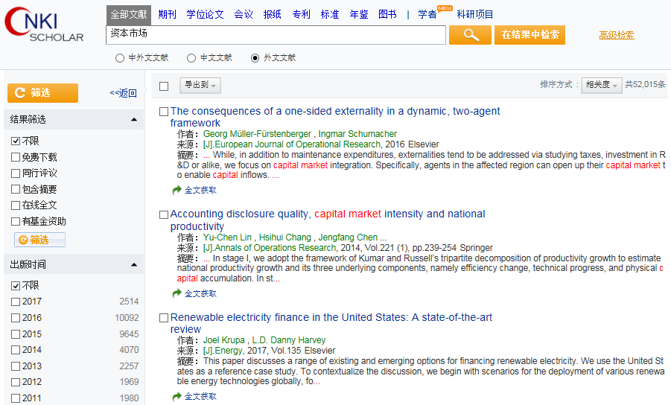
比较法-中外文献对比阅读
中文文献
外文文献

Slide 34
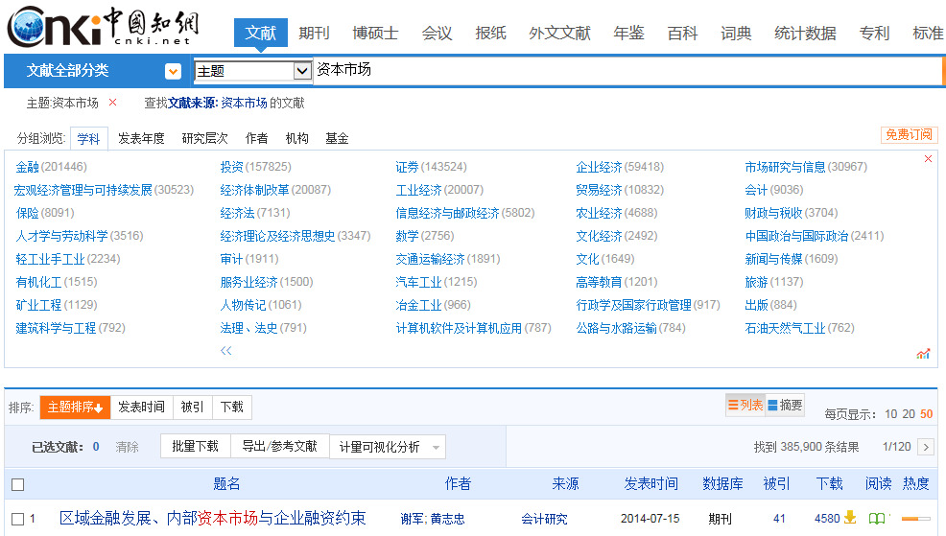
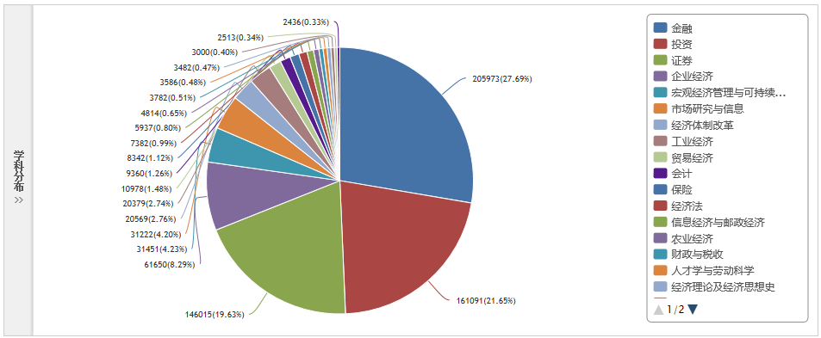
联想法-文献学科分布分析
通过学科分布分析，重点关注学科交叉领域的研究进展。

Slide 35
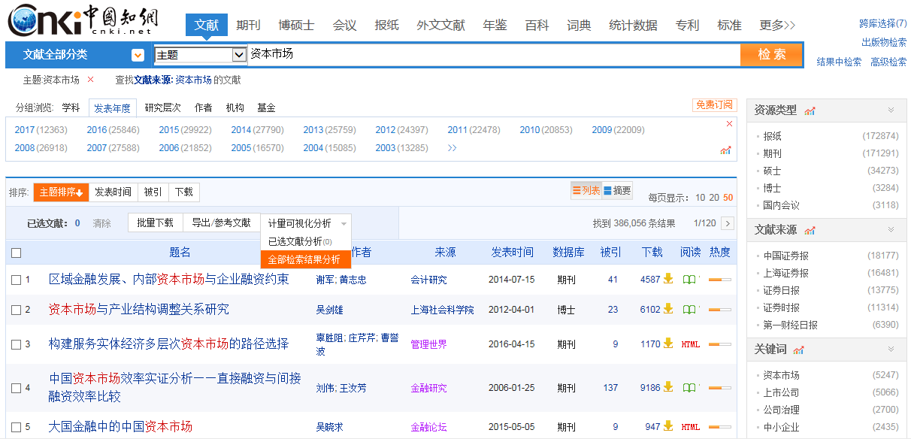
趋势分析法—计量可视化分析
输入检索关键词
选择全部检索结果分析

Slide 36
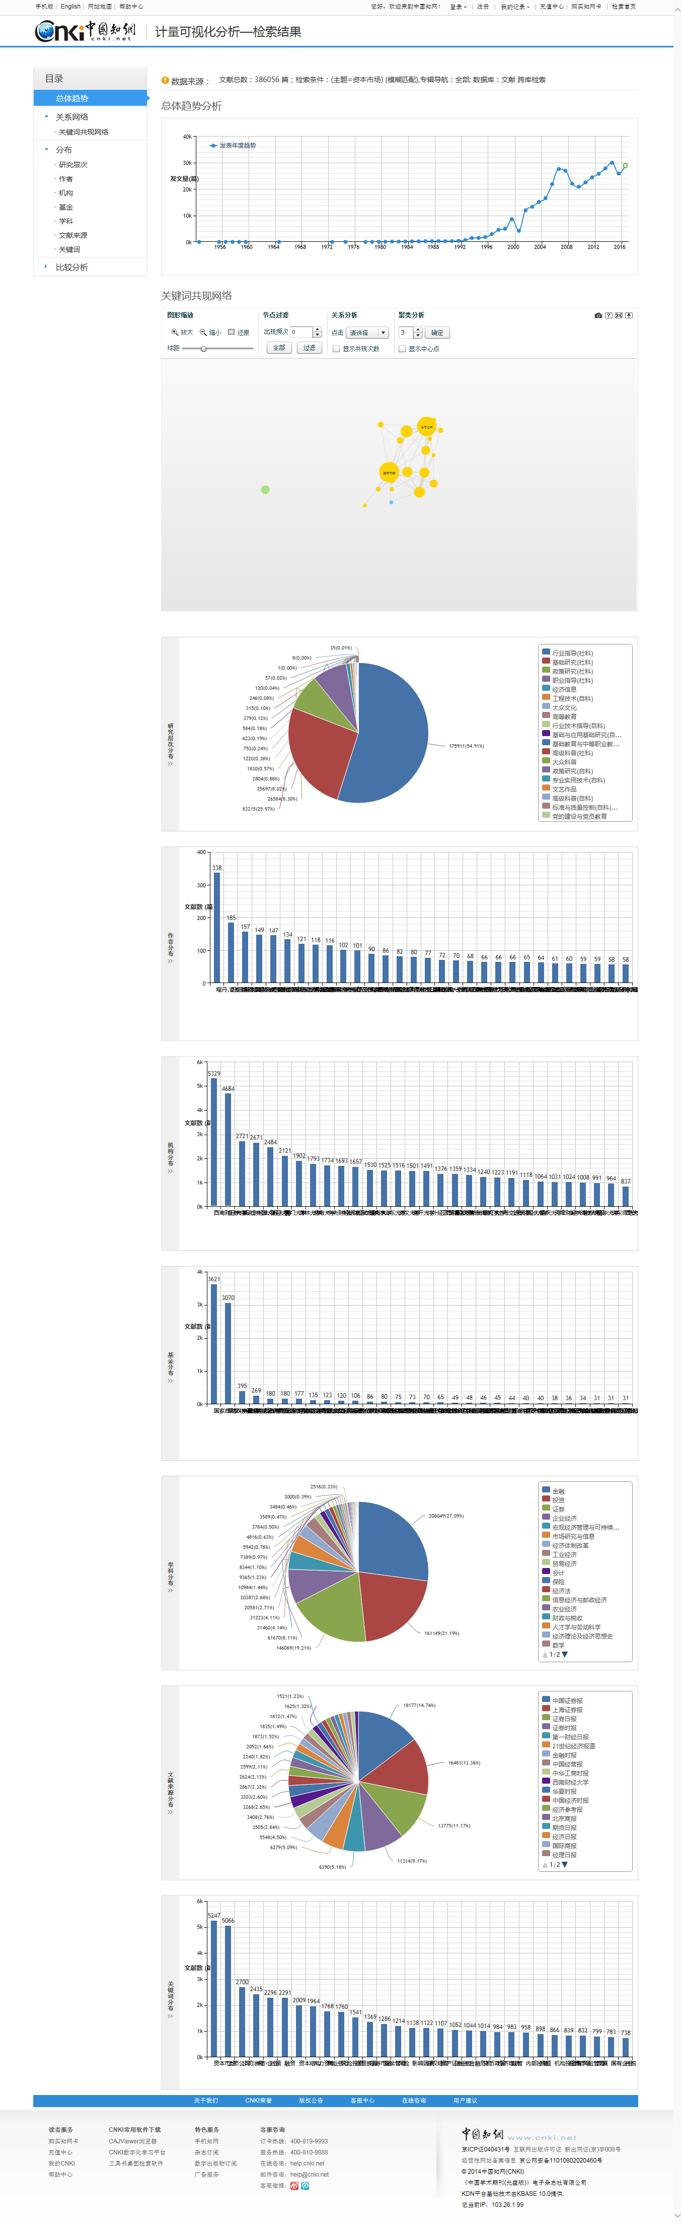
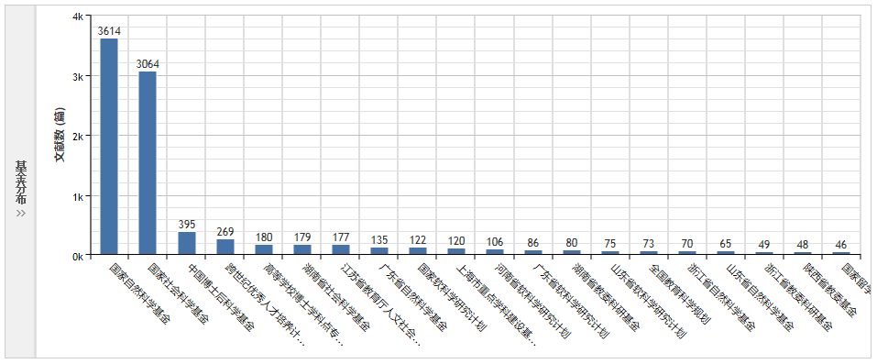
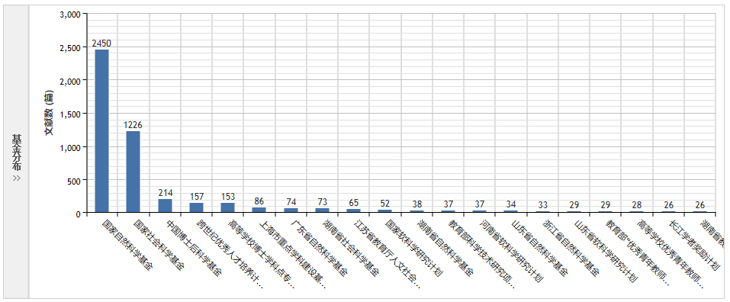
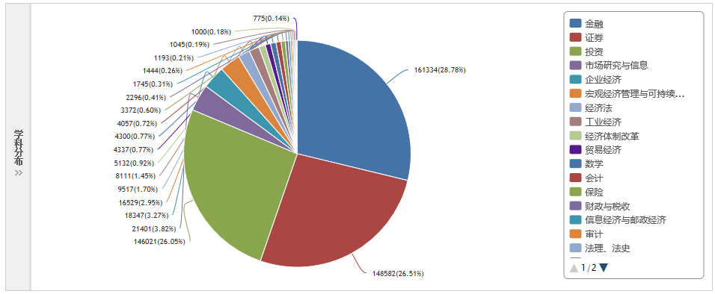
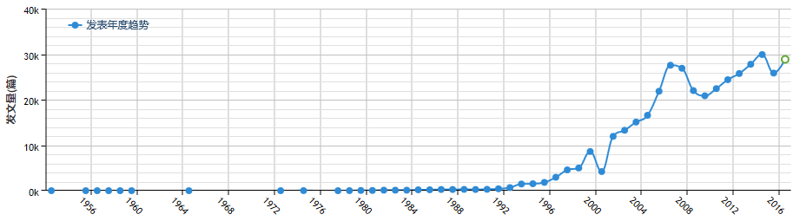
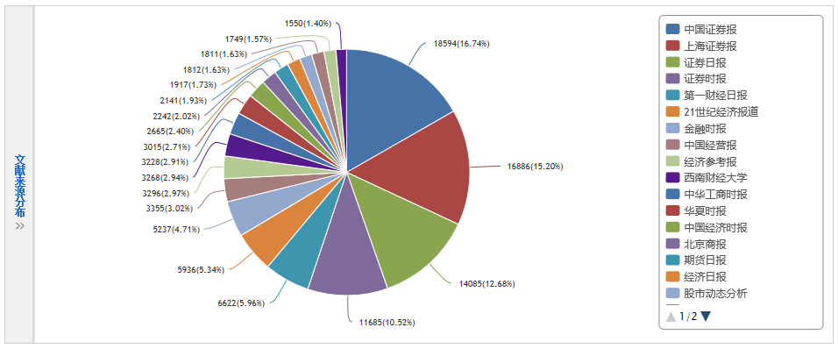
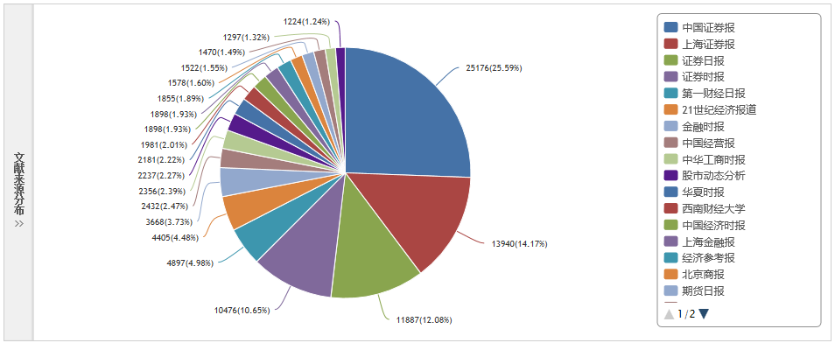
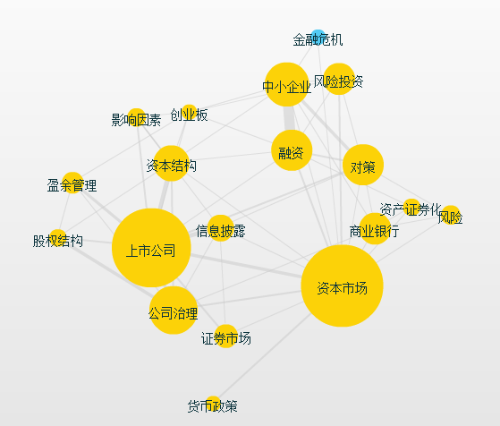
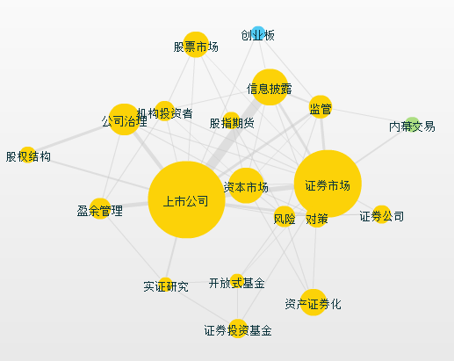
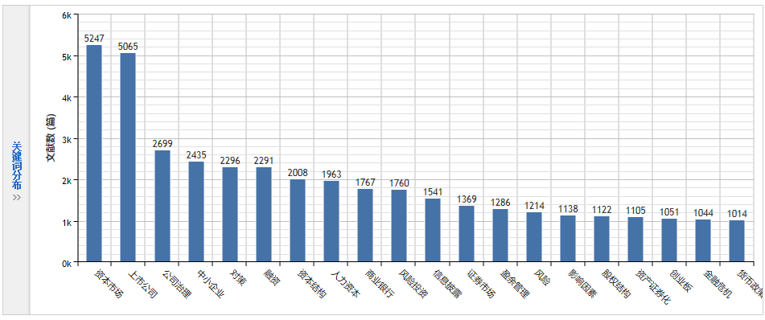
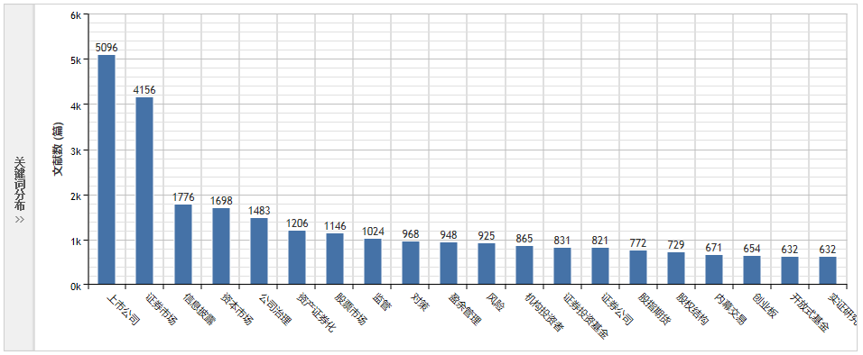
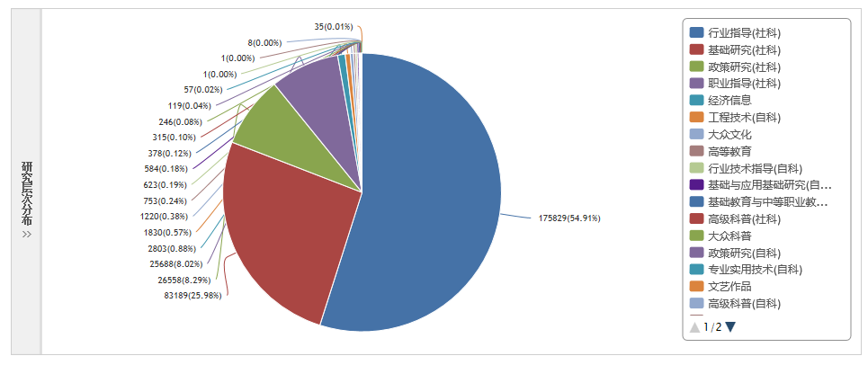
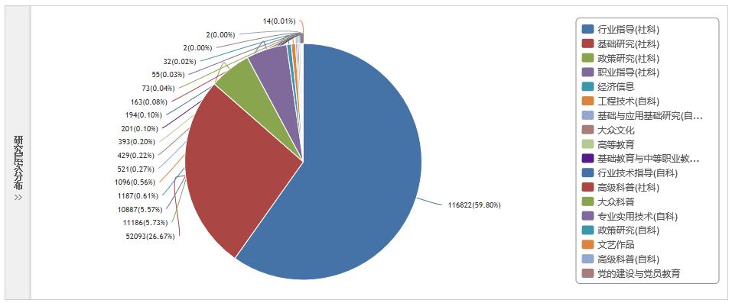
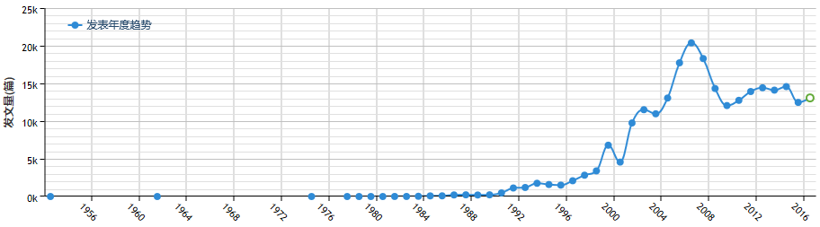
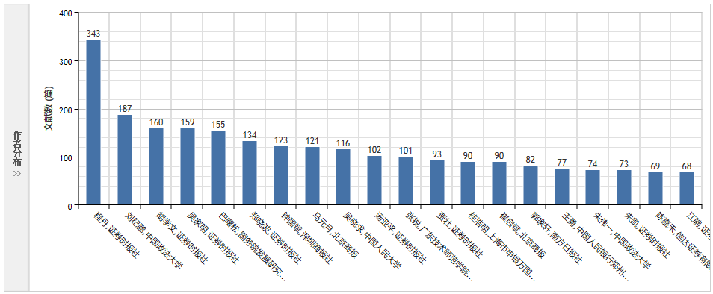
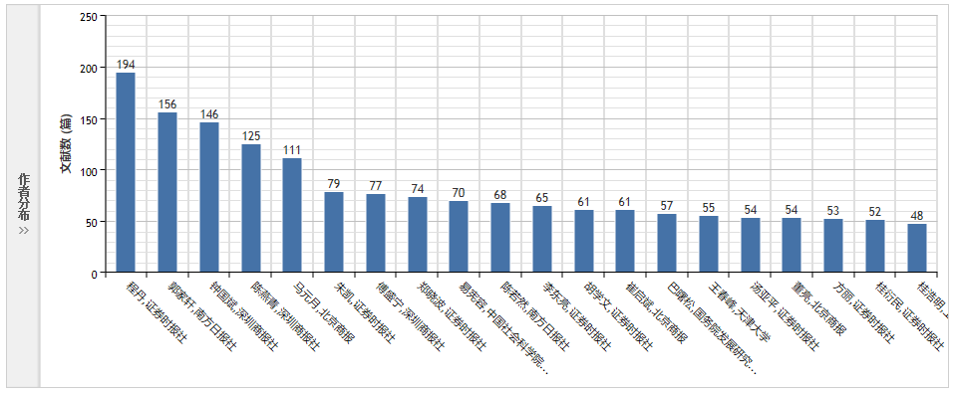
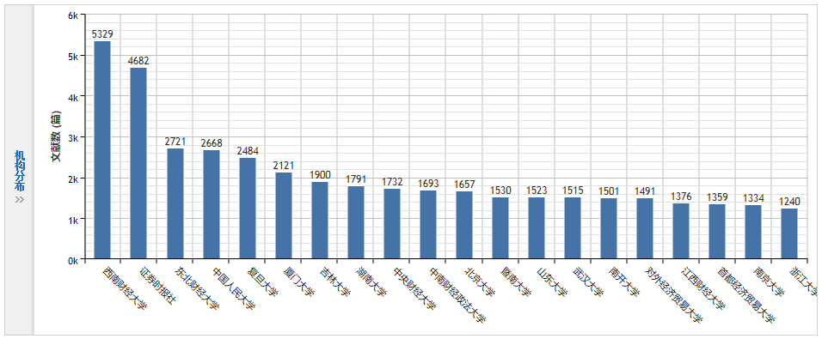
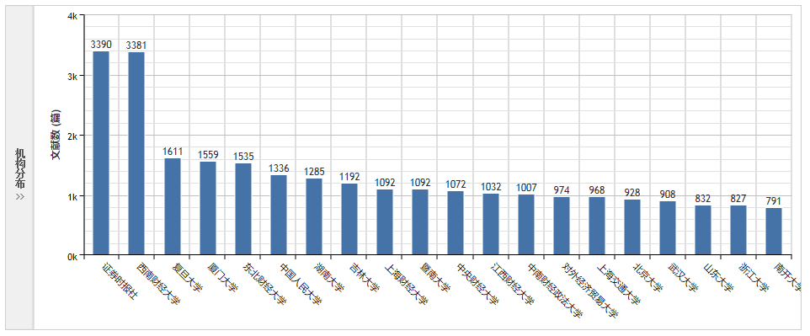
资本市场
证券市场
资本市场
基金分布
证券市场
基金分布
资本市场发文量总体呈上升趋势，且数量较多。
资本市场
发文量
资本市场
学科分布
资本市场
文献来源分布
证券市场
文献来源分布
资本市场与证券市场的关键词共现网络部分重合，但也存在差异。
证券市场
学科分布
资本市场基金支持力度较大。
资本市场
关键词分布
证券市场
关键词分布
资本市场
研究层次分布
证券市场
研究层次分布
证券市场
发文量
资本市场
作者分布
证券市场
作者分布
资本市场
机构分布
证券市场
机构分布
资本市场
关键词共现网络
证券市场的研究层次要更为集中
证券市场
关键词共现网络

Slide 37
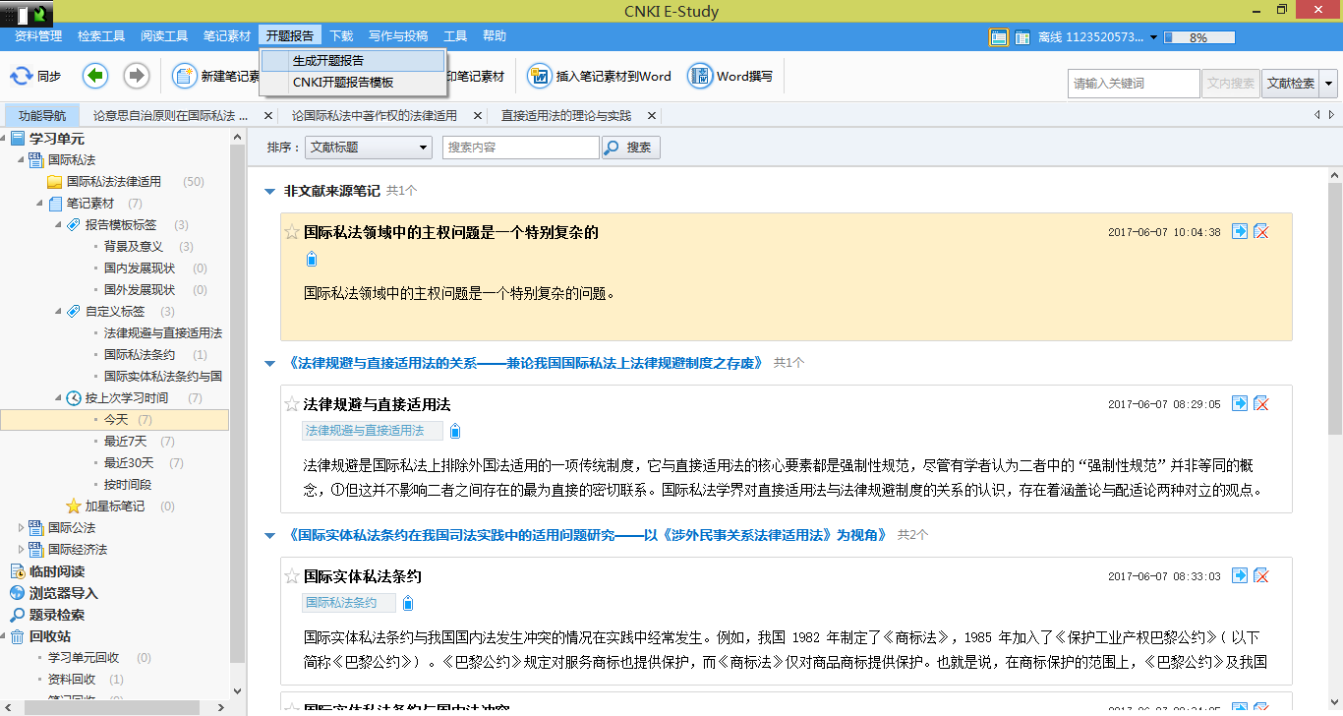
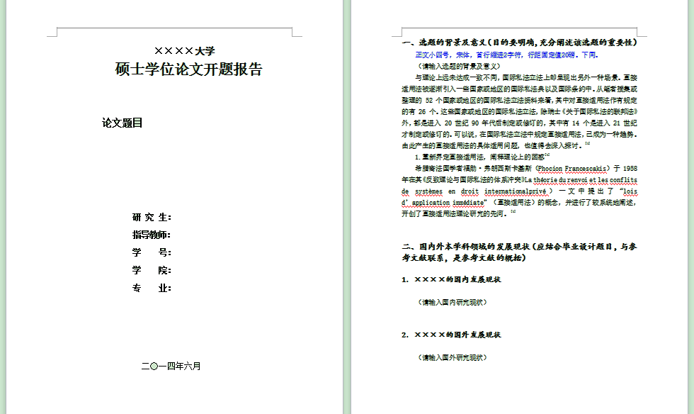
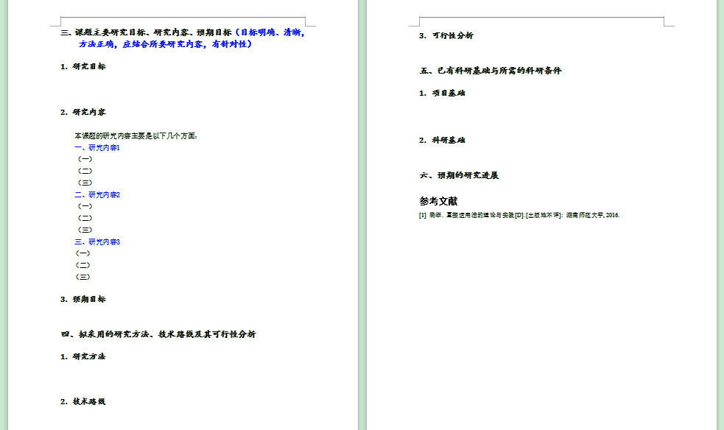
7 开题报告生成
根据笔记，自动生成开题报告

